Slide 1
認識可變電阻

Slide 2
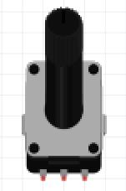
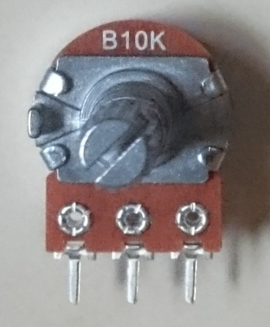
外型
有旋鈕、滑桿等造型。
旋轉式
滑動式

Slide 3
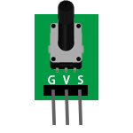
外型
上方有一個旋鈕。
有三隻腳。

Slide 4
原理
屬於類比輸入裝置。
經由轉動改變兩個固定端間電阻值的電子零件。

Slide 5
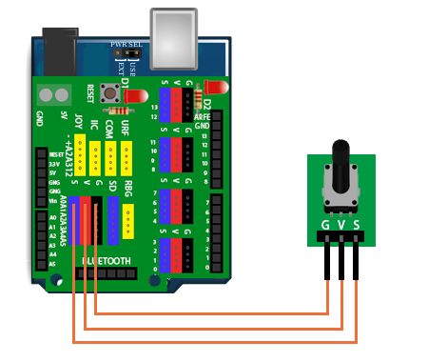
連接方式
使用類比腳位（A0～A5）均可。
類比腳位

Slide 6
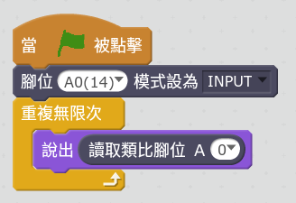
程式碼
不斷地讀取可變電阻的值，並且顯示在螢幕上。
重複執行
顯示類比腳位A0的值。

